Slide 1
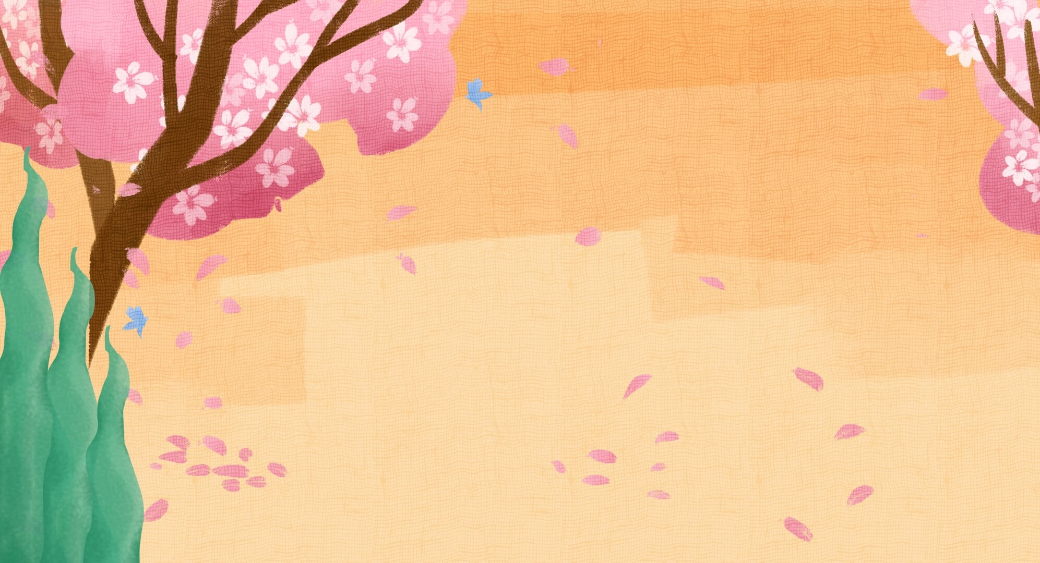
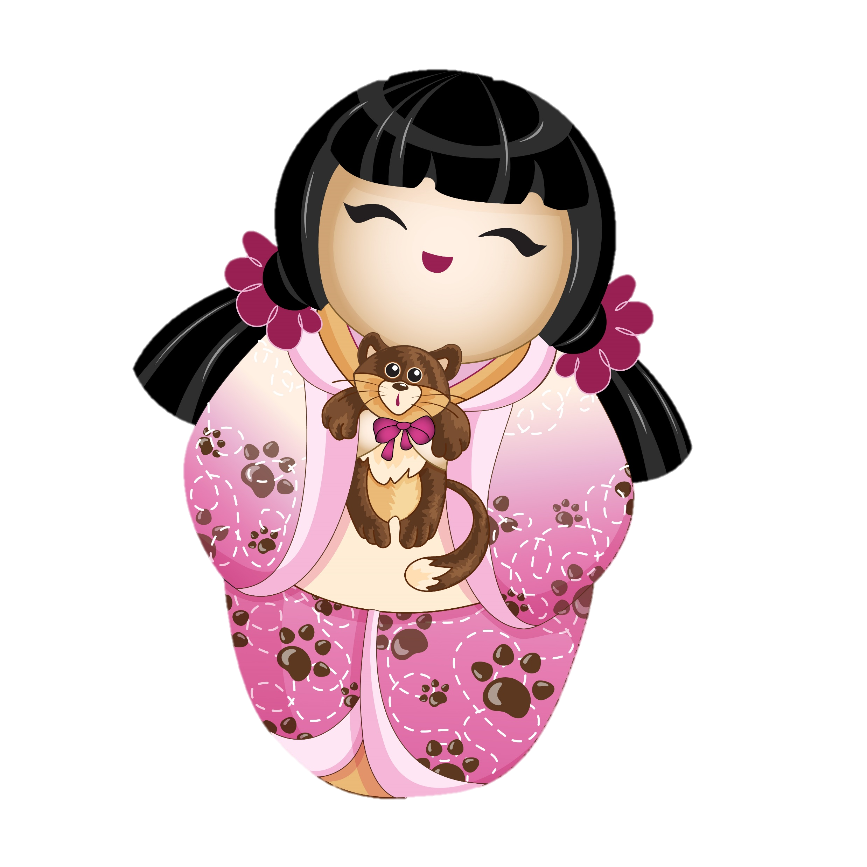

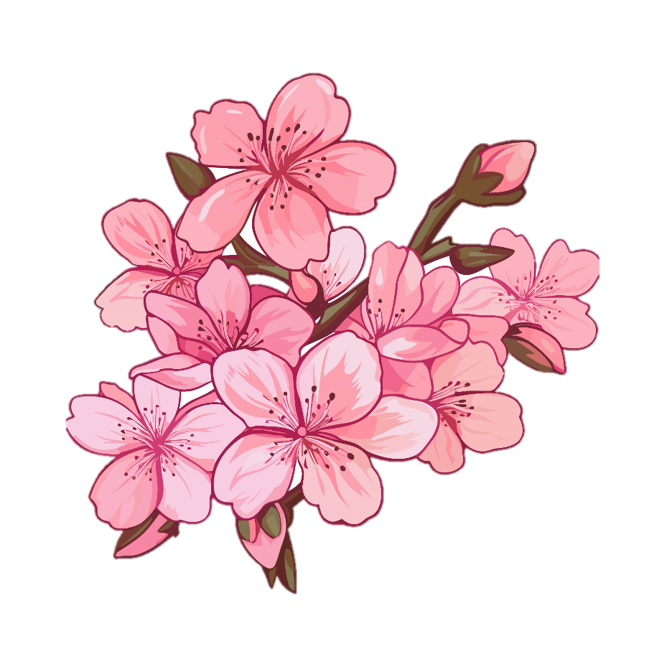

Slide 2
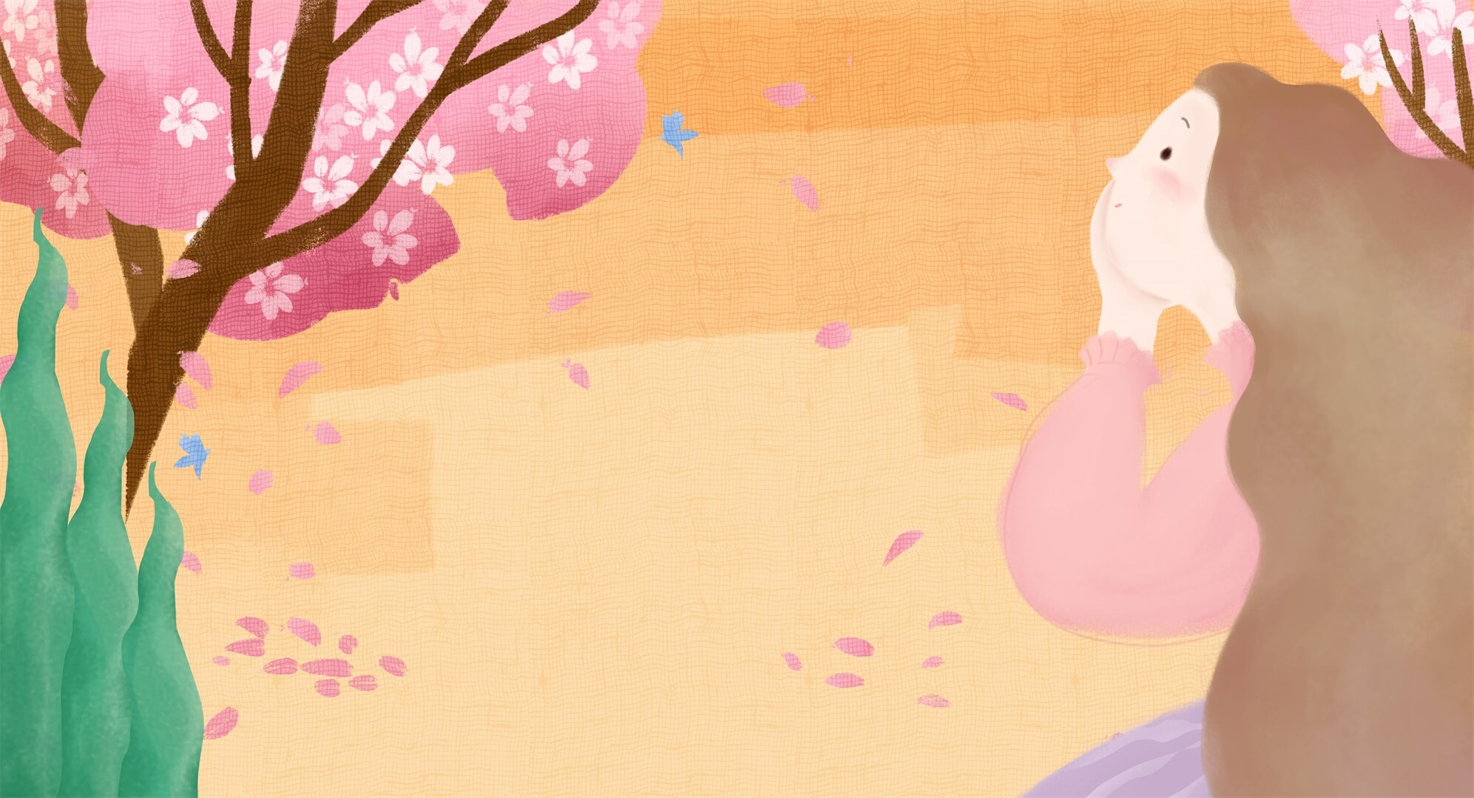
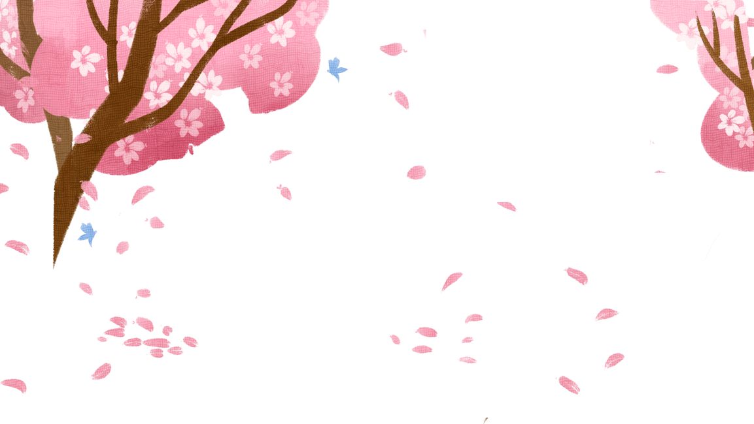

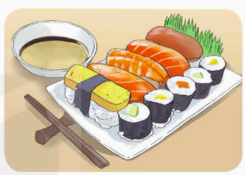
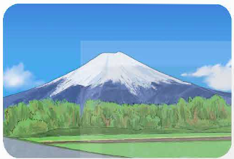
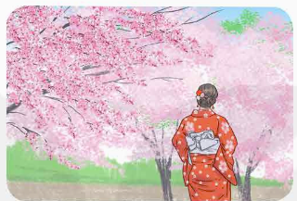
Chia sẻ cùng bạn
Em biết gì về đất nước Nhật Bản?
- Địa điểm du lịch nào nổi tiếng?
- Loài hoa nào nổi tiếng?
- Ẩm thực phong phú ra sao?
- Có lễ hội nổi tiếng nào?

Slide 3



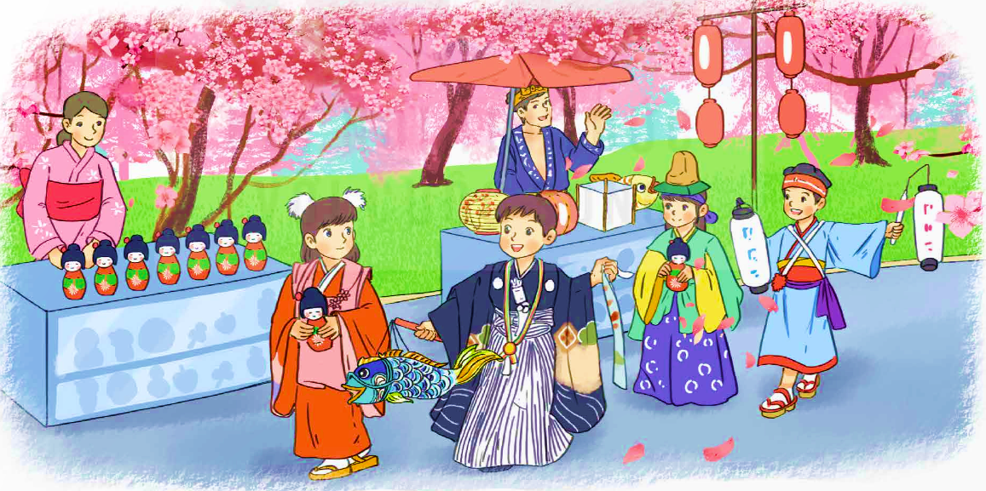


Slide 4


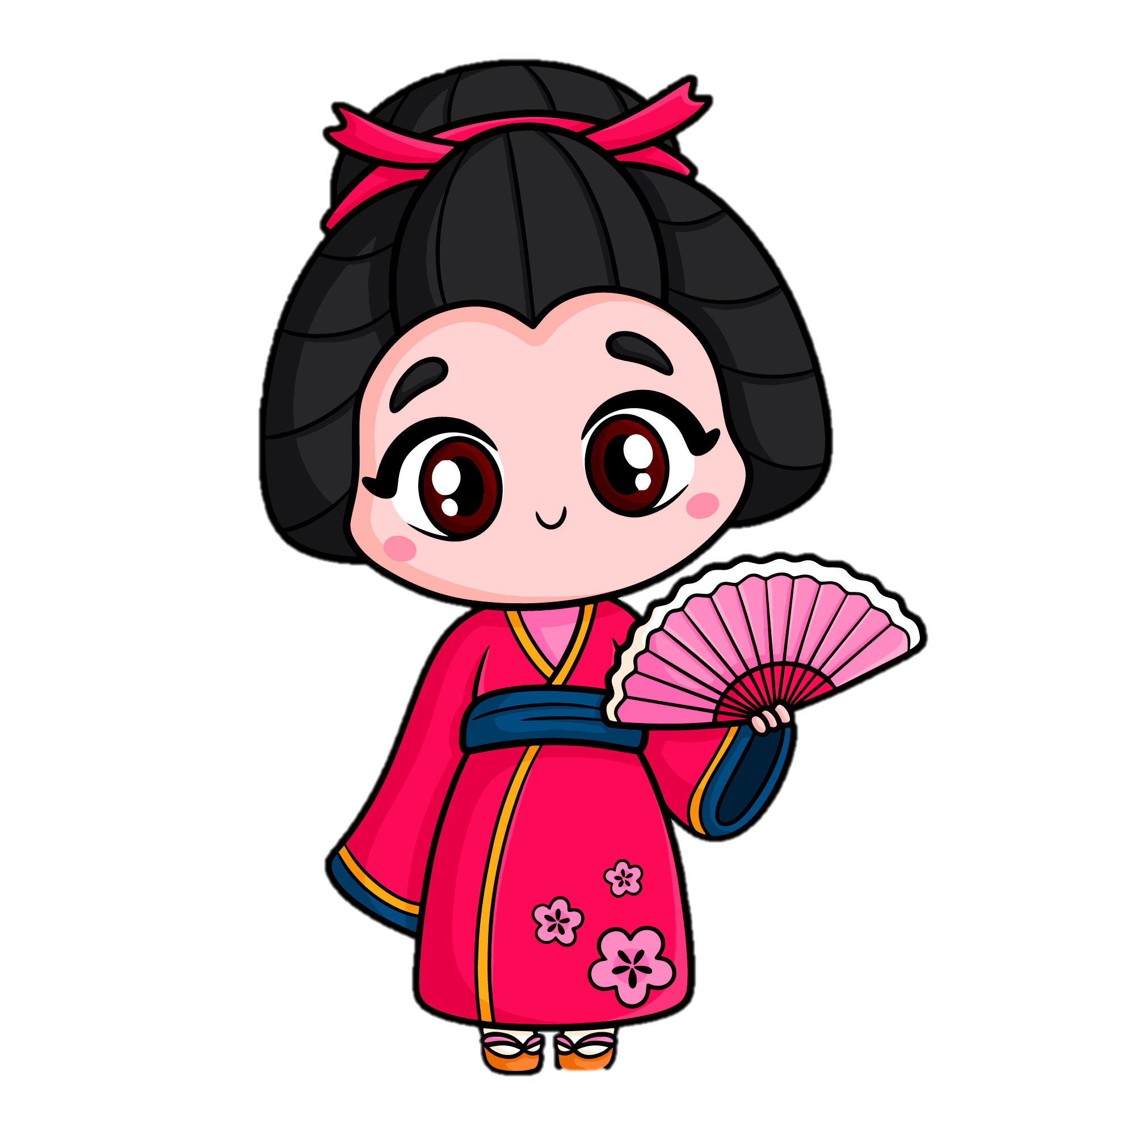

Slide 5


Lễ hội Hoa anh đào được xem
là lễ hội lớn, lâu đời nhất tại
Nhật Bản. Hằng năm, vào mùa
xuân, hoa anh đào trên cả nước
bắt đầu nở rộ. Mọi người ngồi dưới gốc anh đào ngắm hoa, cùng liên hoan, cùng hát hò, nhảy múa,... Đất nước Nhật Bản rất tự hào khi được mệnh danh “xứ sở hoa anh đào”.

Slide 6

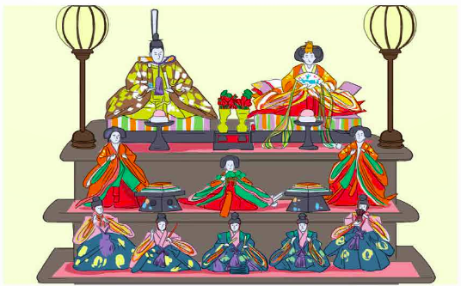
Lễ hội Búp bê (ngày 03 tháng 3) là ngày để các gia đình Nhật Bản cầu may mắn và sức khoẻ cho các bé gái. Vào ngày này, người ta trưng bày nhiều búp bê Hi-na trong căn phòng đẹp nhất của gia đình. Họ quây quần bên nhau, ăn cơm đậu đỏ, bánh hi-si-mô-chi.

Slide 7

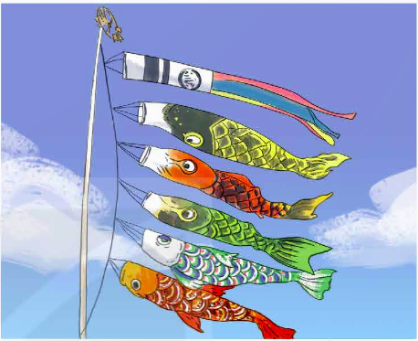
Tết Thiếu nhi (ngày 05 tháng 5) đã trở thành ngày nghỉ lễ toàn quốc của người dân Nhật Bản. Thực ra, tết Thiếu nhi chỉ dành cho các bé trai. Trên nóc nhà, mỗi gia đình thường treo đèn lồng cá chép, những dải cờ hình cá chép sặc sỡ, nhiều màu, thể hiện sức mạnh và ý chí kiên cường.

Slide 8

Bài được chia làm 3 đoạn.
Bài được chia làm mấy đoạn?

Slide 9


Slide 10

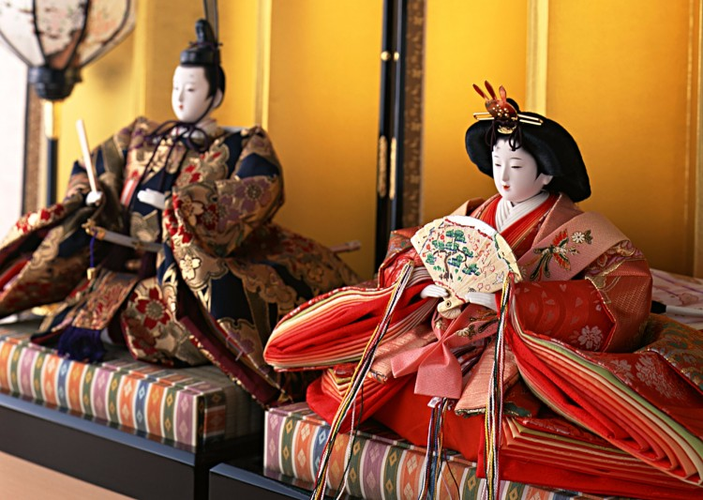
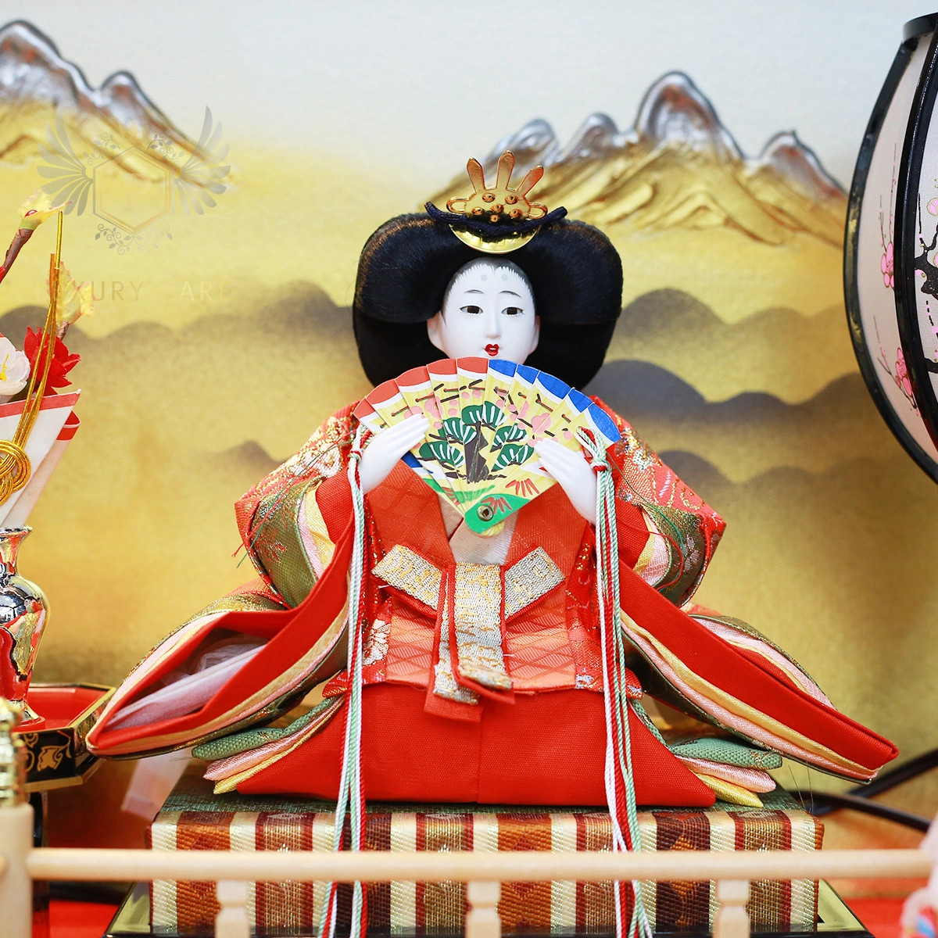
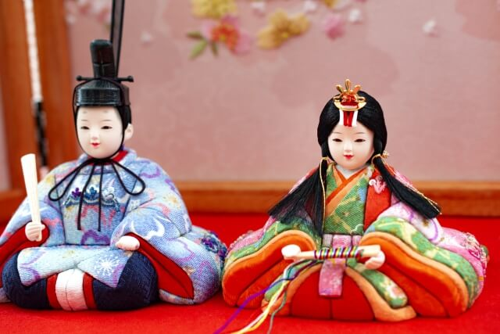
- Búp bê Hi-na: búp bê dùng trong lễ hội, được làm bằng gỗ hoặc vải độn rơm có trang phục gồm nhiều lớp cầu kì.

Slide 11
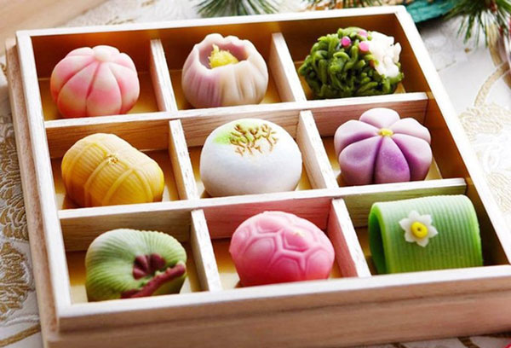
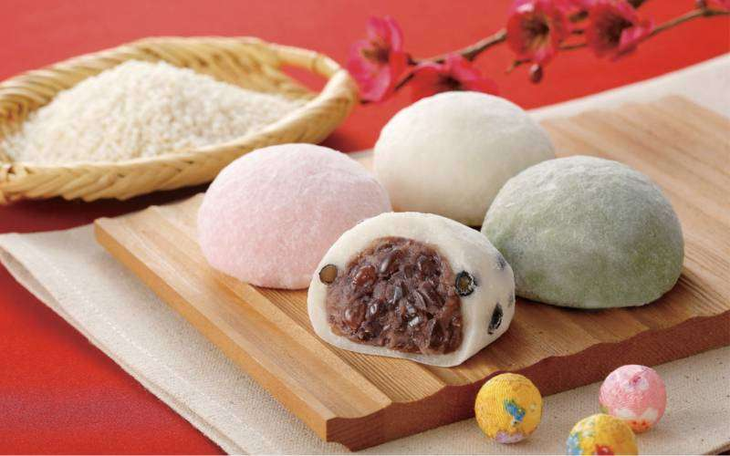
Bánh hi-si-mô-chi: bánh làm từ gạo nếp, dẻo thơm và rất mềm.

Slide 12


Slide 13

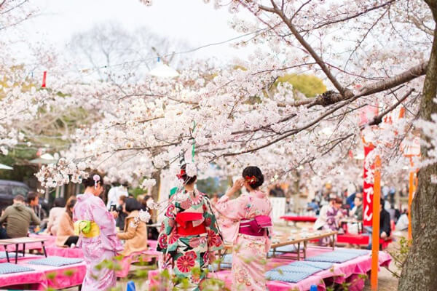
1. Ở Nhật Bản, lễ hội nào được xem là lớn nhất, lâu đời nhất?
Ở Nhật Bản, lễ hội Hoa anh đào được xem là lớn nhất, lâu đời nhất.

Slide 14
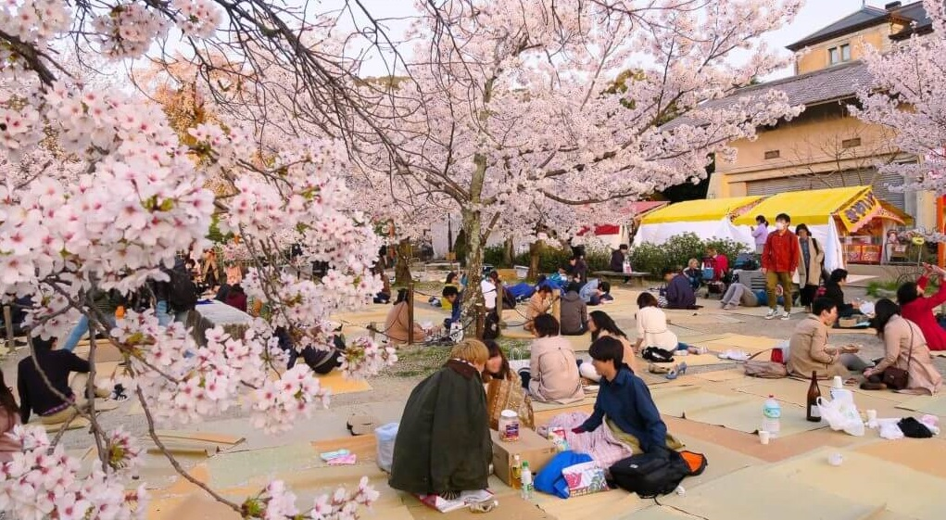
2. Có những hoạt động gì trong lễ hội lớn nhất, lâu đời nhất đó?
Mọi người ngồi dưới gốc anh đào ngắm hoa, cùng liên hoan, cùng hát hò, nhảy múa,...

Slide 15

3. Lễ hội Búp bê và tết Thiếu nhi ở Nhật Bản có những điểm gì khác nhau?
Lễ hội được tổ chức vào thời gian nào?
Lễ hội dành cho ai?
Các hoạt động nào trong lễ hội?
Lễ hội có ý nghĩa gì?

Slide 16
3. Lễ hội Búp bê và tết Thiếu nhi ở Nhật Bản có những điểm gì khác nhau?
 | Lễ hội Búp bê | Tết Thiếu nhi
Đối tượng
Thời gian
Ý nghĩa
Các hoạt động
Dành cho các bé gái.
Dành cho các bé trai.
Được tổ chức vào ngày 3/3.
Được tổ chức vào ngày 5/5.
Cầu may và sức khỏe.
Cầu sức mạnh và ý chí kiên cường
- Trưng bày nhiều búp bê Hi-na trong căn phòng đẹp nhất của gia đình.
- Quây quần bên nhau, ăn cơm đậu đỏ, bánh hi-si-mô-chi.
Treo đèn lồng cá chép hoặc những dải cờ hình cá chép sặc sỡ nhiều màu.

Slide 17
4. Trong những lễ hội được nói đến ở bài đọc, em thích lễ hội nào nhất? Vì sao?
Trong những lễ hội được nói đến ở bài đọc, em thích nhất là lễ hội Hoa anh đào. Vì vào ngày lễ này sẽ được ngắm hoa anh đào nở rộ - đây là một trong những loài hoa biểu tượng của Nhật Bản. Ngoài ra còn được quây quần, liên hoan, hát hò, nhảy múa,.. cùng tất cả mọi người.

Slide 18
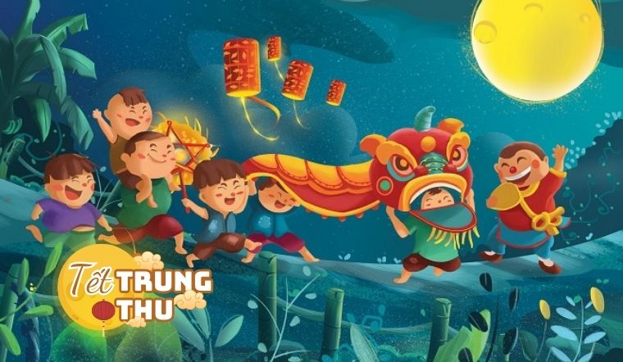
5. Ở Việt Nam có những ngày lễ, ngày tết nào dành cho trẻ em? Hãy kể lại một số hoạt động được trẻ em yêu thích trong những ngày lễ, ngày tết đó.
- Ở Việt Nam có những ngày lễ, ngày tết dành cho trẻ em như: Tết Thiếu nhi 1/6, tết Trung thu 15/8 âm lịch.
- Một số hoạt động được trẻ em yêu thích trong những ngày lễ, ngày tết đó là rước đèn và phá cỗ,...

Slide 19

Ca ngợi nét độc đáo, thú vị và đầy ý nghĩa của các lễ hội ở Nhật Bản.

Slide 20


Slide 21
Lễ hội Hoa anh đào được xem là lễ hội lớn, lâu đời nhất tại Nhật Bản. Hằng năm, vào mùa xuân, hoa anh đào trên cả nước bắt đầu nở rộ. Mọi người ngồi dưới gốc anh đào ngắm hoa, cùng liên hoan, cùng hát hò, nhảy múa,... Đất nước Nhật Bản rất tự hào khi được mệnh danh “xứ sở hoa anh đào”.
Lễ hội Búp bê (ngày 03 tháng 3) là ngày để các gia đình Nhật Bản cầu may mắn và sức khoẻ cho các bé gái. Vào ngày này, người ta trưng bày nhiều búp bê Hi-na trong căn phòng đẹp nhất của gia đình. Họ quây quần bên nhau, ăn cơm đậu đỏ, bánh hi-si-mô-chi.
Tết Thiếu nhi (ngày 05 tháng 5) đã trở thành ngày nghỉ lễ toàn quốc của người dân Nhật Bản. Thực ra, tết Thiếu nhi chỉ dành cho các bé trai. Trên nóc nhà, mỗi gia đình thường treo đèn lồng cá chép, những dải cờ hình cá chép sặc sỡ, nhiều màu, thể hiện sức mạnh và ý chí kiên cường.

Slide 22

Luyện đọc lại bài.
Chia sẻ với người thân.

